Slide 1

星座空間
Constellation House

Slide 2

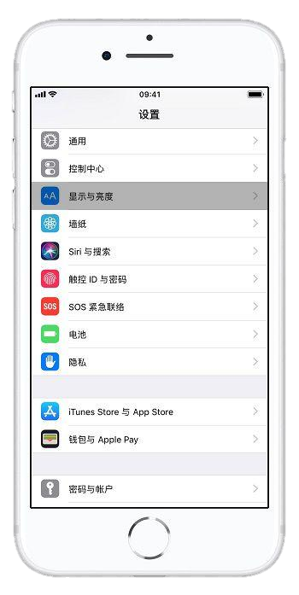




特色
Features
01
淺顯易懂的介面
出生日期
年
02
系統性顯示星座資訊
月
日
查詢
03
簡易方便的使用性
今年運勢
愛情運勢
財務運勢

Slide 3

功能
Function
01
查詢所屬星座
02
專屬星座相關資訊
03
運勢解析

Slide 4
Production process
製作流程
01
設計介面與功能
02
版面配置
Design
typesetting
03
架構建立
04
程式編譯
Framework
Programing

